Slide 1
基于rose框架的互联网金融风控系统的设计与实现
学 号：15126145
姓 名：韩江雨
指导教师：冯凤娟

Slide 2
主要内容
01
项目背景
02
概要设计
03
技术方案
04
工作计划

Slide 3
P
1
art
项目背景

Slide 4




项目背景
近年来, 随着互联网更为广泛的应用, 基于互联网而存在的网络金融也得到了飞速的发展。金融的本质是风险管理，风控是所有金融业务的核心。互联网金融的风控并不是完全改变传统风控，实际是丰富传统风控的数据纬度。
题目来源于本人在搜易贷公司实习过程中参与开发的互联网金融风险控制系统。系统主要为公司P2P小微额借贷业务提供风险控制保障。

Slide 5
P
2
art
概要设计

Slide 6
概要设计（1）
大数据系统
大数据后台管理系统
大数据后台分析系统
聚信力
外部征信平台
前海
FK.
API
统一外部数据对接平台
风控系统
同盾
外部系统
进件
芝麻
风控
运营
银联
集奥
其他子系统
……
聚信力后台
外部系统
GPS后台
……

Slide 7
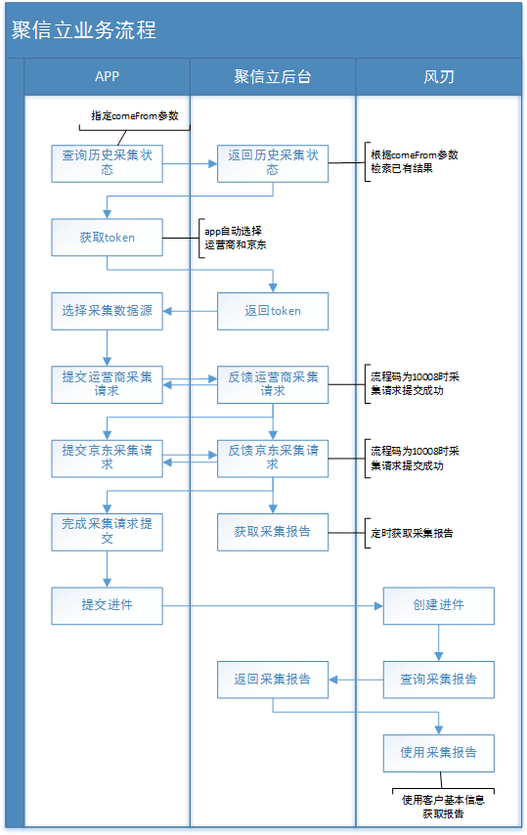
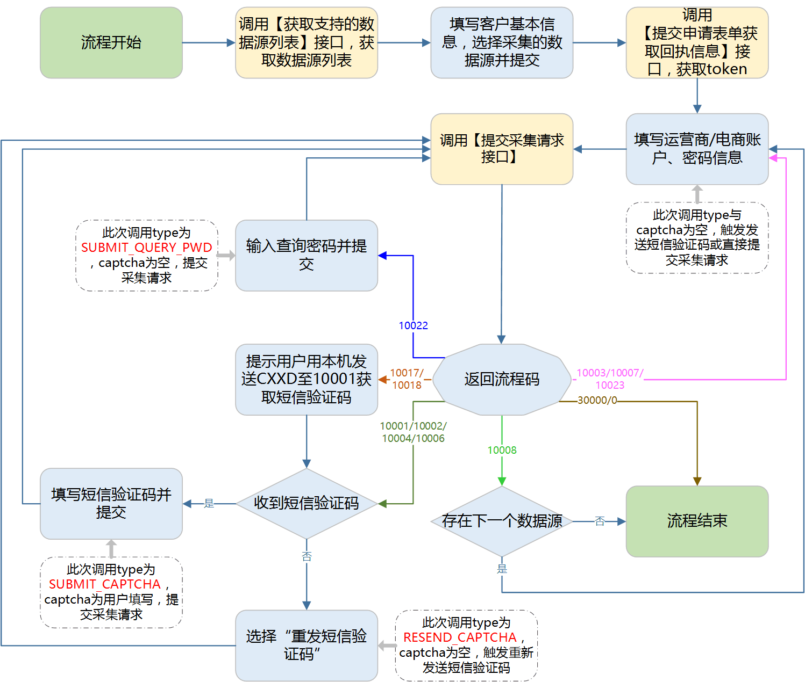
概要设计（2）

Slide 8
P
3
art
技术方案

Slide 9
























技术方案
接口
http
https
thrift
外接系统
项目管理
前端
jsp
html5
Bootstrap的css框架
jquery
angularjs
Maven
esb
Gitlab
auth
服务端
sonar
kibana
java
rose框架
quartz
slf4j
测试
hudson
junit
数据
mysql
mongodb
redis
mock
服务器
resin
nginx
linux
Notes:
Rose主要原因是跨库操作比较灵活，对数据迁移及数据迁移过程中的数据维护比较有利。
Nginx 反向代理，负载均衡

Slide 10
P
4
art
工作计划

Slide 11
工作计划
序号 | 毕业设计（论文）各阶段内容 | 时间安排 | 备注
1 | 收集并整理课题及项目技术相关的文献和资料；理解系统需求 | 2016.9
2 | 完成系统架构设计、接口设计、数据库设计；完成数据对接，风险控制，数据管理各模块详细设计 | 2016.10
3 | 按照实习情况撰写开题报告，确定工作计划，完成开题答辩 | 2016.11
4 | 完成外部征信系统的数据对接平台，风控系统一期上线；大数据后台管理系统内部上线；大数据后台分析系统给出初步结果 | 2016.11-2017.1
5 | 对线上系统进行维护；按要求向外部数据对接平台与数据管理平台添加新的数据源；进行风控系统二期开发；进行大数据后台分析系统的进一步开发 | 2017.2-2017.4
6 | 撰写修改毕业设计论文。进行毕业设计答辩 | 2017.5-2017.6

Slide 12
Thank You

